Slide 1

2026.11.06
Basys3 · Verilog · Vivado 2020.2
I2C 센서
모니터링 시스템
Basys3 Master·Slave
DHT11 · HC-SR04 · SSD1306
발표자 : 이규현 · 박수민

Slide 2
CONTENTS
01
서론 및 개요
05
Test Bench · 실측 파형
02
Block Diagram
06
동작 동영상
03
FSM
07
Troubleshooting
04
Source Code
08
결론 및 구현 후기

Slide 3
01
03
시스템 개요
센서 측정은 Slave, I2C 요청과 출력 제어는 Master가 담당합니다
Slave Basys3
Master Basys3
SSD1306 OLED
DHT11·HC-SR04 자동 측정
스냅샷 레지스터와 I2C 응답
로컬 FND·UART
100ms마다 0x42 자동 읽기
거리 16비트 복원과 BCD 변환
FND·UART·OLED 출력
주소 0x3C / 128×32
HUM·TEMP·DIST + 애니메이션
동일한 SDA·SCL 버스 사용
100 MHz
약 100 kHz
100ms 자동 읽기
시스템 클럭
I2C 통신
btnC 즉시 읽기 · BTNU FND 전환

Slide 4
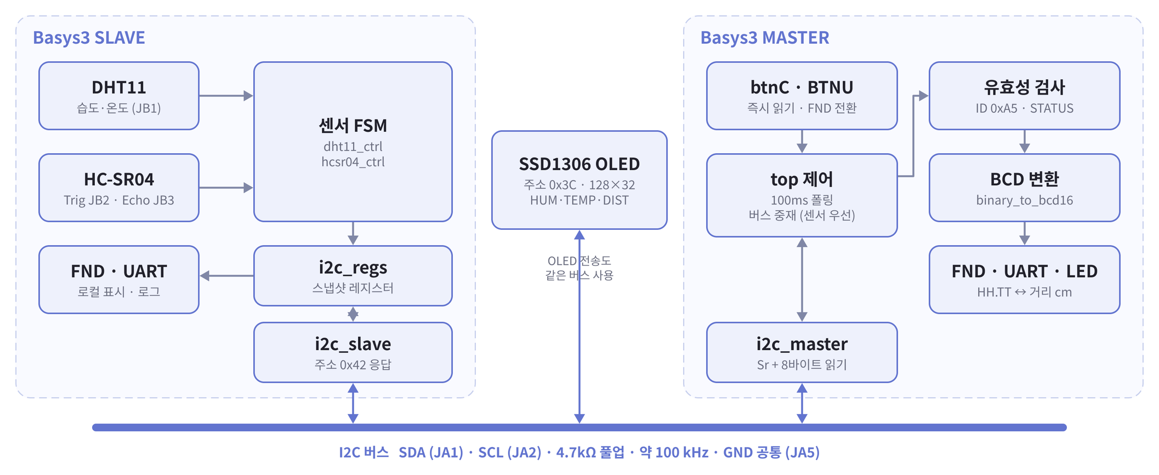
02
04
전체 시스템 구성
두 I2C 장치가 SDA·SCL을 공유하고 주소로 접근 대상을 구분합니다

Slide 5
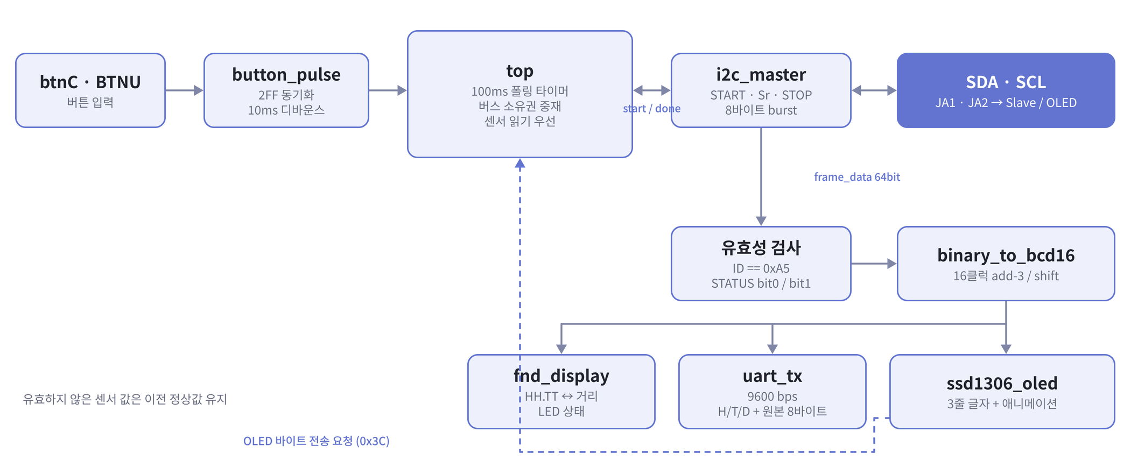
02
05
Master 내부 구성
하나의 I2C 코어를 센서 요청과 OLED 전송 공유

Slide 6
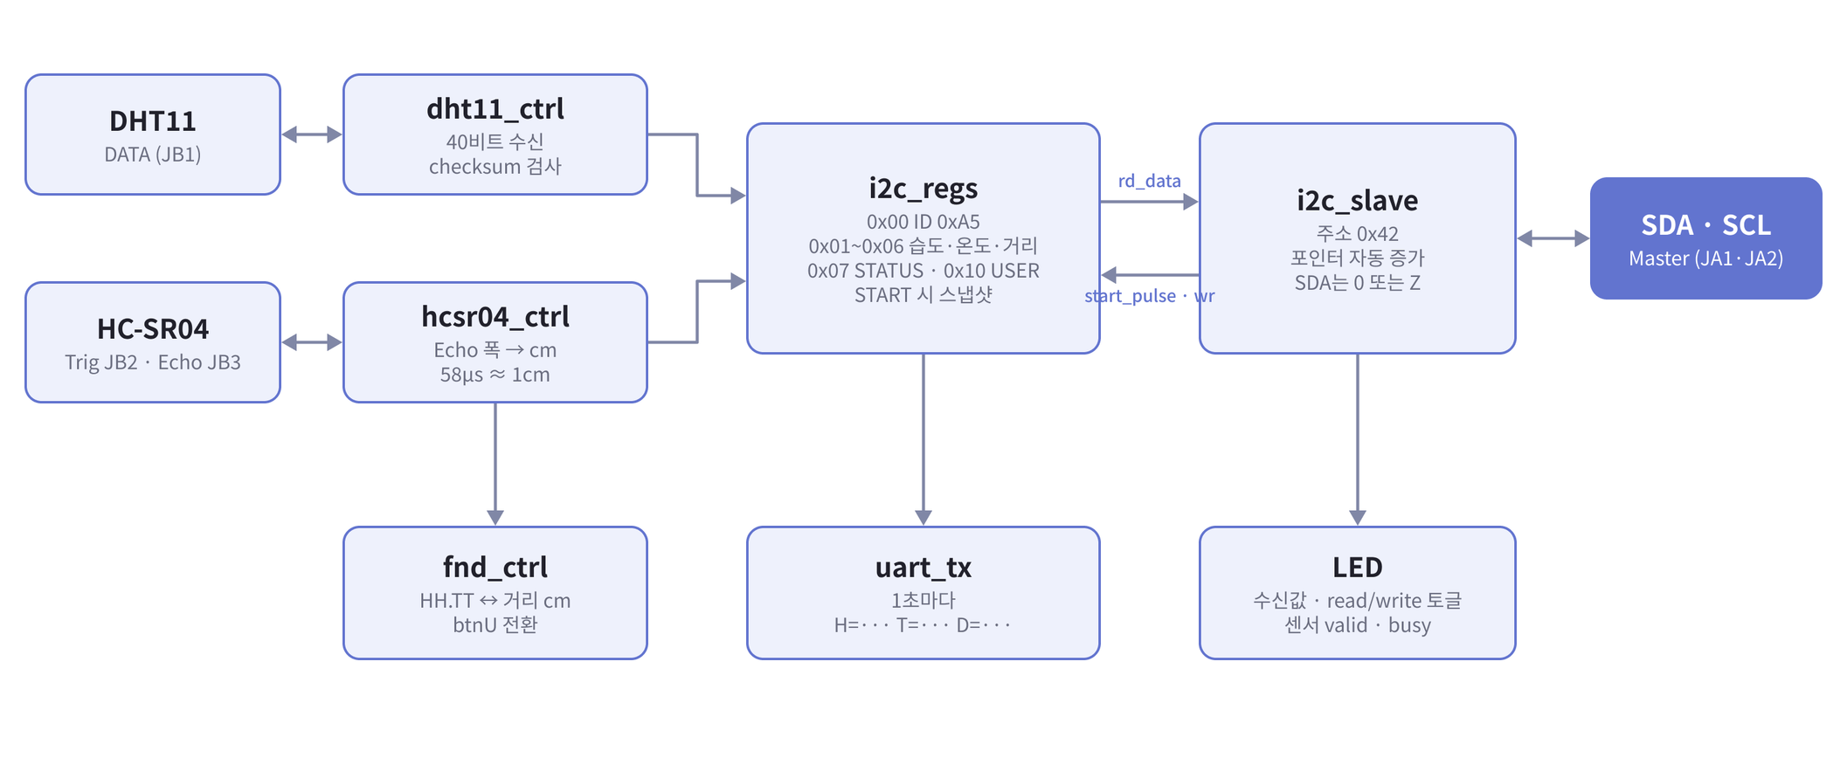
02
06
Slave 내부 구성
live 센서값은 로컬 출력에, 스냅샷 값은 I2C 응답에 사용합니다

Slide 7
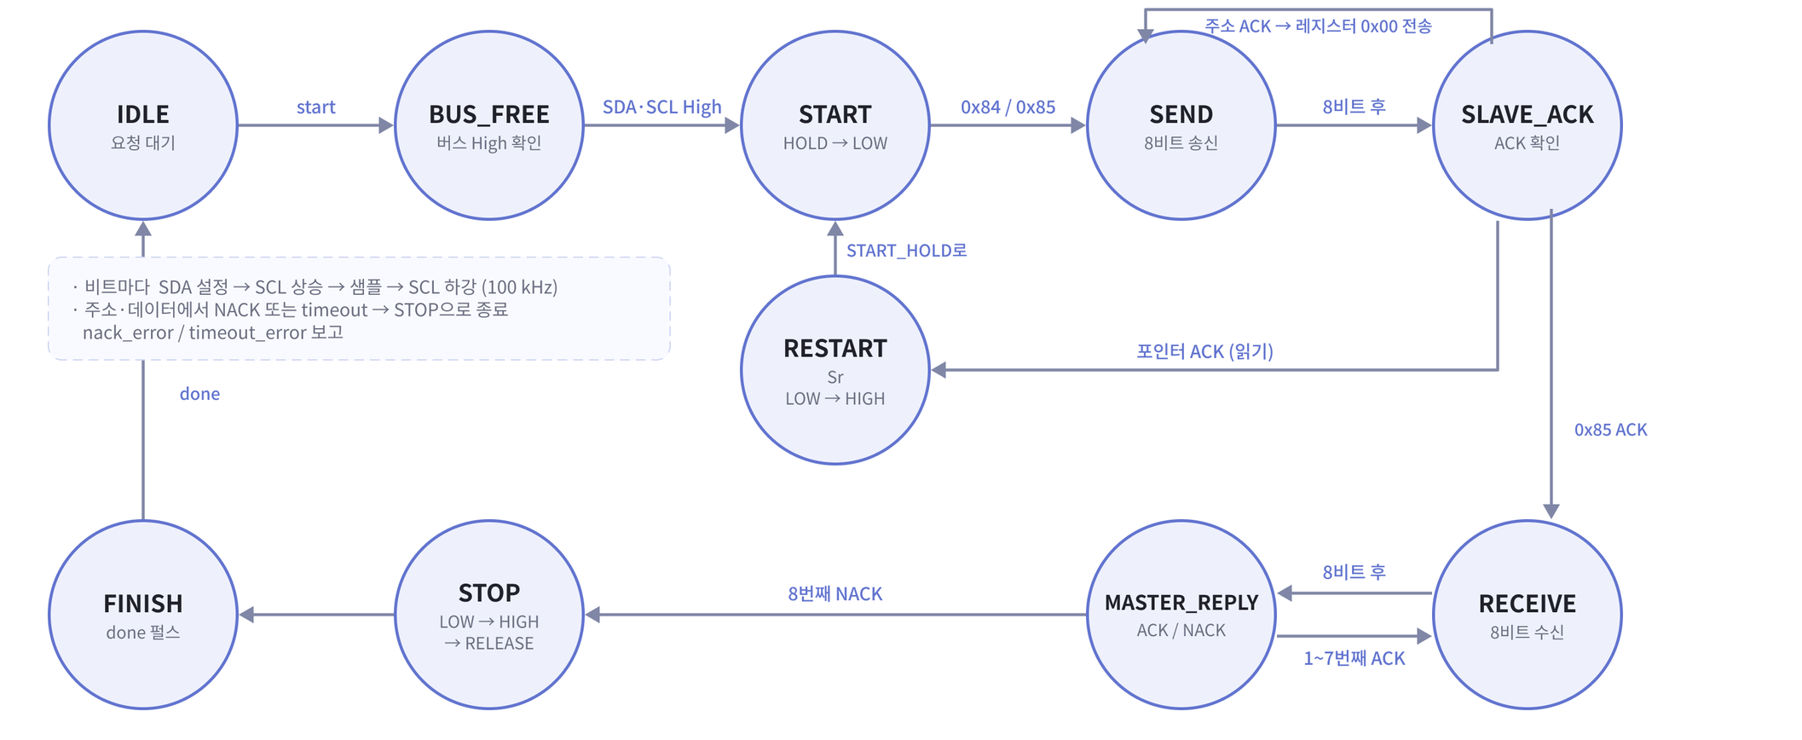
03
07
I2C Master FSM
0x00 포인터 지정 후 repeated START로 8바이트 읽음

Slide 8
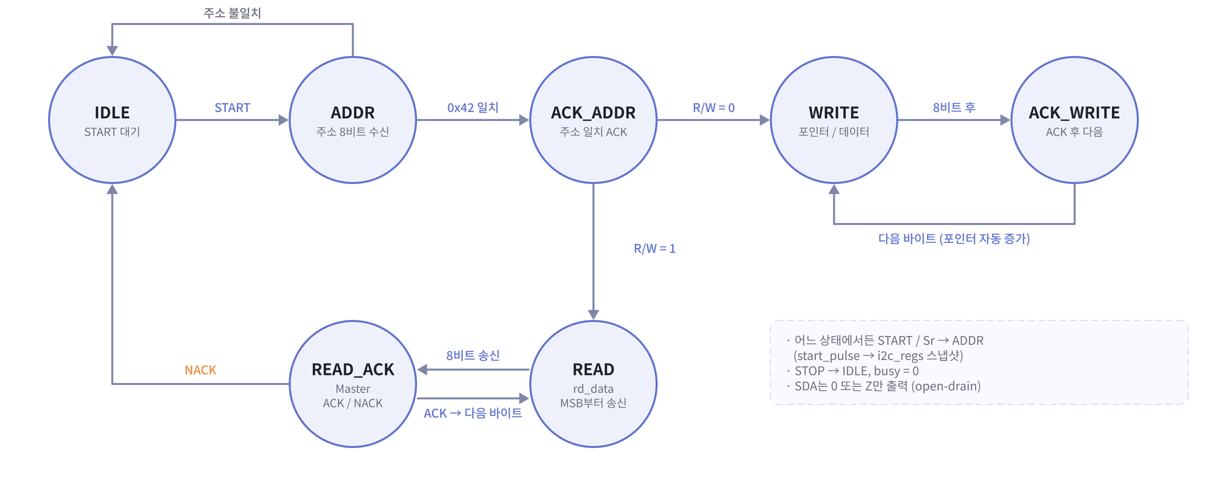
03
08
I2C Slave FSM
주소 0x42 판별 후 ACK하고, R/W 비트에 따라 읽기와 쓰기를 처리

Slide 9
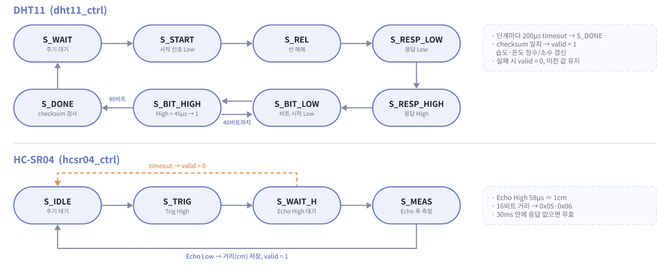
03
09
Slave 센서 FSM
DHT11과 HC-SR04는 별도 FSM으로 주기 측정

Slide 10
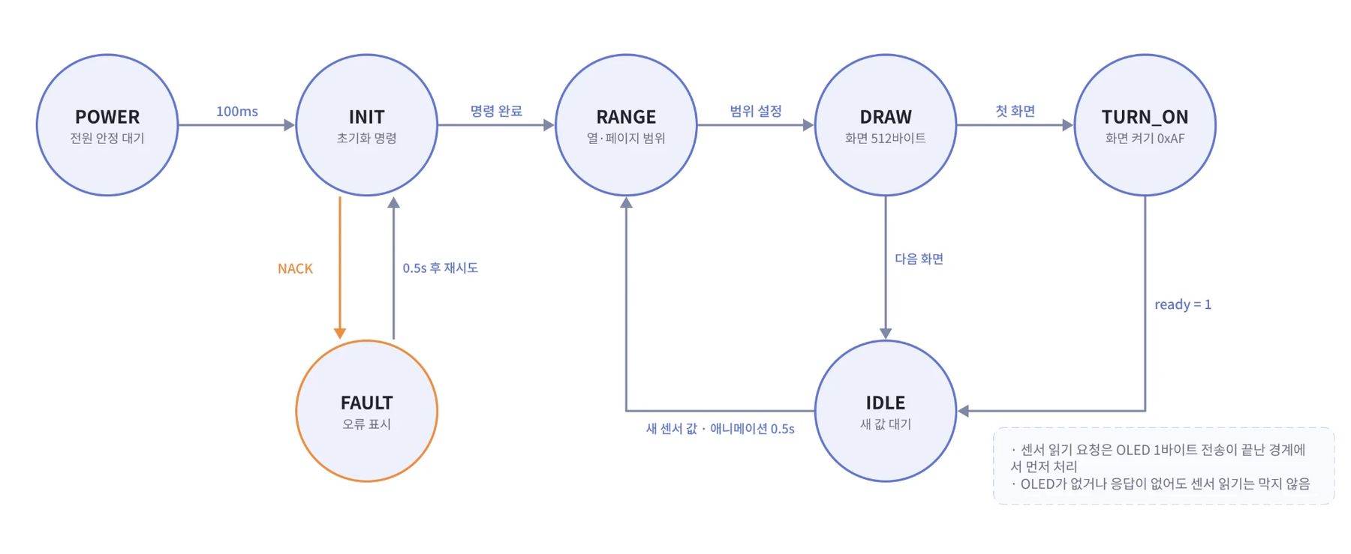
03
10
OLED FSM · 공유 버스 중재
센서 읽기 요청은 OLED 바이트 전송 경계에서 우선 처리

Slide 11
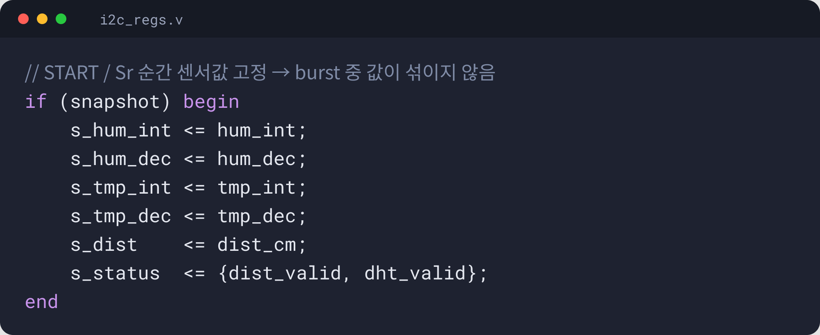
04
11
Slave 스냅샷 레지스터
START마다 센서값을 보관해 하나의 burst 동안 동일한 값을 사용
스냅샷 목적
8바이트를 읽는 중
센서값이 바뀌어도
수신 값이 섞이지
않도록 보관
start_pulse → snapshot

Slide 12
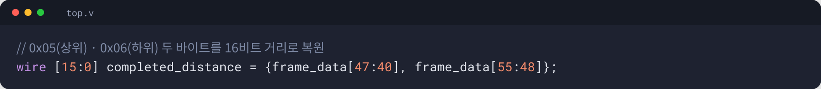
04
12
레지스터 맵과 8바이트 읽기
Slave 주소 0x42 · 100ms마다 포인터 0x00부터 8바이트를 순서대로 읽음
주소 | 데이터 | Master에서 사용
0x00 | ID = 0xA5 | 장치 식별
0x01–02 | 습도 정수 / 소수 | HUM 표시
0x03–04 | 온도 정수 / 소수 | TEMP 표시
0x05–06 | 거리 MSB / LSB | 16비트 거리(cm)
0x07 | STATUS bit0 / bit1 | 센서별 유효 판정
0x10 | USER | 사용 안 함 (Slave LED 표시용)

Slide 13
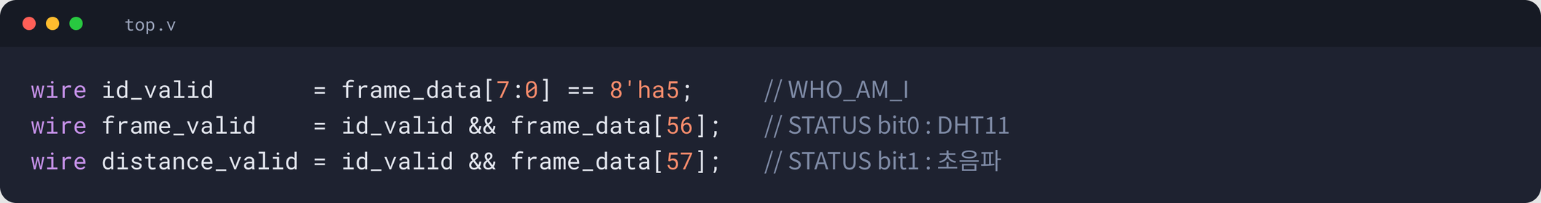
04
13
센서 유효성 검사 · 버스 중재
DHT11과 초음파 거리의 유효 플래그를 따로 처리
STATUS bit0
STATUS bit1
오류 처리
DHT11 체크섬 유효
습도·온도만 갱신
초음파 거리 유효
거리만 갱신 가능
ID 불일치 / NACK / timeout
기존 정상 표시값 유지

Slide 14
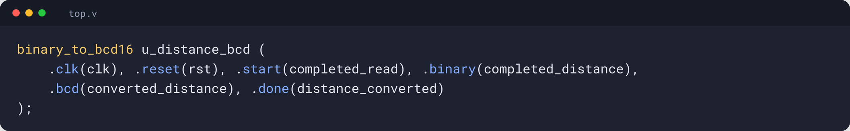
04
14
초음파 거리 수신·BCD 변환
0x05·0x06 결합 후 16클럭 add-3/shift로 변환하고 출력 장치가 공유합니다
01 Slave 레지스터
02 Master 읽기
03 유효성 검사
0x05 상위 / 0x06 하위
STATUS bit1 거리 유효
포인터 0x00 / Sr
8바이트 수신
ID=0xA5 + STATUS bit1
무효값은 이전 값 유지
04 16비트 복원
05 BCD 변환
06 출력
{상위 바이트, 하위 바이트}
0x01·0x2C = 300cm
binary_to_bcd16
16클럭 / 5자리 BCD
OLED 999cm · FND 9999 제한
UART: 원본 거리 5자리

Slide 15

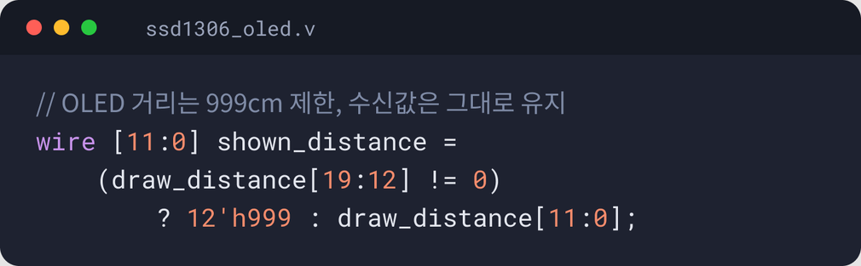
04
15
OLED 문자 출력
습도·온도(소수 1자리)·거리 3줄 + 오른쪽 32×32 애니메이션 · 128×32
텍스트 96 px · 6×8 폰트 16글자 × 3줄
애니 32 px
거리는 화면에서 최대 999 cm로 제한 → 4자리 값이 와도 줄이 넘치지 않음
화면 구성
값 표시 형식
애니메이션
128×32 = 4 page × 128 col = 512 byte
텍스트 3줄을 y = 0 · 12 · 24에 배치
오른쪽 32×32는 그림 영역
HUM 정수 %
TEMP 정수.소수 1자리 C
DIST 0~999 cm · 센서 오류 시 "--"
4프레임을 0.5 s마다 교체
프레임만 바뀌면 오른쪽 32열만 다시 전송
→ 센서 읽기와 버스 충돌 최소화

Slide 16
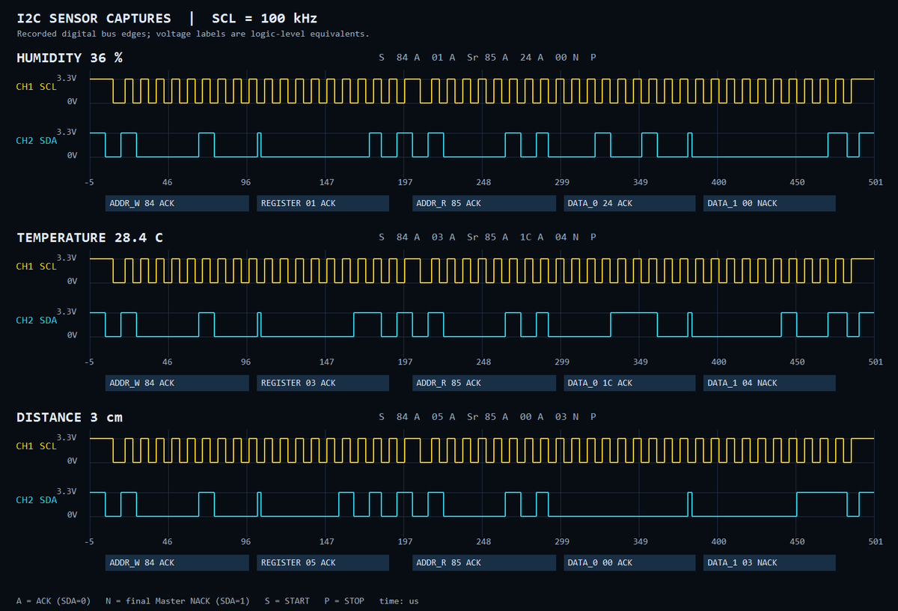
05
16
Master 테스트벤치 · 센서별 읽기
tb_i2c_scope : 실제 Slave RTL과 연결해 레지스터를 센서별로 2바이트씩 읽은 시뮬레이션 (SCL 100 kHz)
테스트벤치 구성
tb_i2c_master
쓰기·읽기 전송, reset 복구
tb_top
실제 Slave 읽기, BTNU 전환, FND·UART, 오류 복구
tb_top_polling
100ms 주기 읽기, OLED/UART 중 버스 중재
tb_oled
온도 소수 표시, 글자 픽셀, 애니메이션
tb_i2c_scope
습도 36% · 온도 28.4℃ · 거리 3cm 파형

Slide 17
05
17
Slave 응답·스냅샷 검증
I2C Master 모델로 Slave를 단독 검증 · tb_i2c_slave 18개 check 모두 PASS
검사 항목 | tb_i2c_slave 검증 내용
주소 / 포인터 | 0x42 ACK, 0x00 설정 및 repeated START
연속 읽기 | 8바이트 순서, ACK / 최종 NACK
burst 읽기 | 0x01부터 7바이트 값 일치 (45 / 0 / 23 / 1 / 0x0123 / 0x03)
USER 쓰기 | 0x10에 0x5A 쓰기, last_rx·LED 토글 확인
오류 / 복구 | 잘못된 주소 0x43 NACK 후 재읽기, STOP 후 busy 해제

Slide 18
05
18
합성 / 구현 결과
Vivado 2020.2 · xc7a35tcpg236-1 · 100 MHz 제약 · 두 보드 모두 타이밍 통과
Master
LUT 997 · +0.069 ns
Slave
LUT 578 · +3.126 ns
Master (top.bit)
Slave (top_slave.bit)
Slice LUTs
Slice Registers
WNS (setup)
WHS (hold)
DRC
997 (4.8%)
615 (1.5%)
+0.069 ns
+0.122 ns
위반 0개
Slice LUTs
Slice Registers
WNS (setup)
WHS (hold)
Clock
578 (2.8%)
475 (1.1%)
+3.126 ns
+0.090 ns
100 MHz
Notes:
두 보드의 합성·구현 결과입니다. 두 보드 모두 100MHz 제약에서 setup(WNS)과 hold(WHS)가 양수라 타이밍을 통과했습니다.
Master는 OLED 글자·애니메이션 ROM, 100ms 폴링, UART 출력까지 들어가 LUT 997개를 사용하고, WNS는 +0.069ns로 여유가 작지만 양수입니다. DRC 위반은 없습니다.
Slave는 센서 드라이버와 I2C Slave만 들어가 LUT 578개, WNS +3.126ns로 여유가 큽니다.

Slide 19
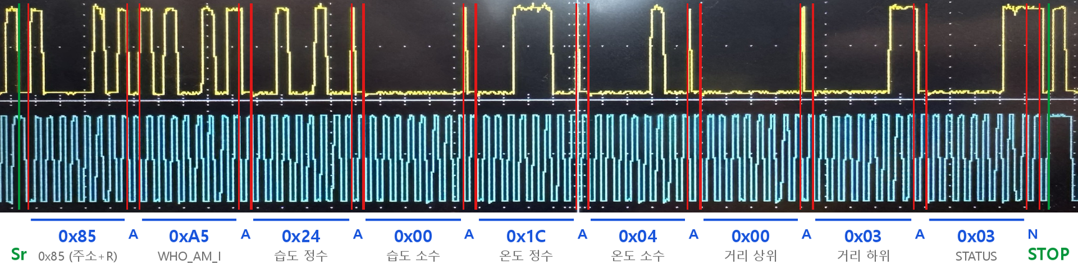
05
19
센서 읽기 1회 실측 파형
Master btnC 1회 → repeated START부터 STOP까지 9바이트를 한 화면에 캡처 (SCL 99.86 kHz)
Notes:
오실로스코프로 센서 읽기 한 번을 실제로 찍은 파형입니다. 노란색이 SDA, 하늘색이 SCL이고 SCL은 99.86kHz로 설계한 100kHz와 맞습니다.
같은 버스에 OLED 전송이 계속 흐르기 때문에, Slave에 0x42가 불렸을 때만 High가 되는 JB4 핀을 만들어 스코프 EXT TRIG로 사용했습니다. 그래서 OLED가 아니라 센서 읽기에서만 멈춥니다.
화면에는 repeated START 다음 0x85(주소+읽기), WHO_AM_I 0xA5, 습도 2바이트, 온도 2바이트, 거리 2바이트, STATUS가 차례로 보이고, 마지막 STATUS 뒤에 Master가 NACK을 보내고 STOP으로 끝납니다. 다음 장부터 센서별로 확대해서 비트를 읽어 보겠습니다.

Slide 20
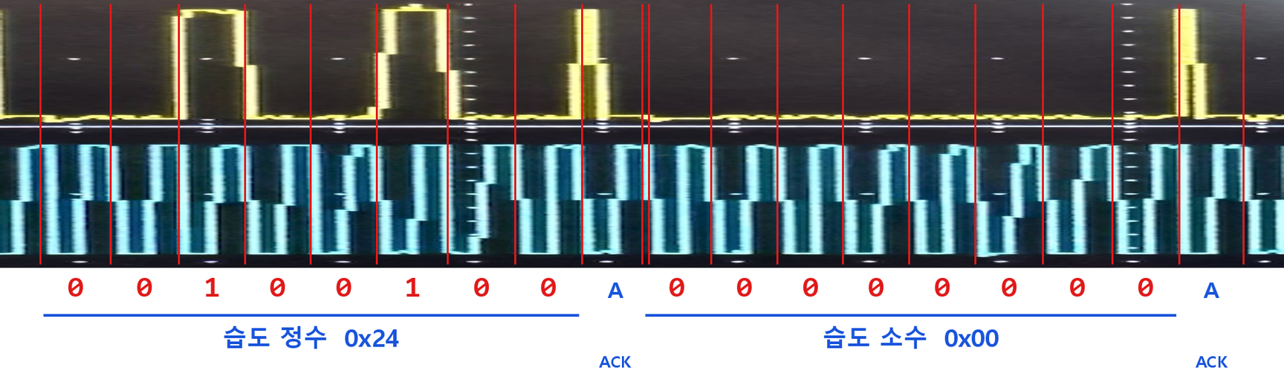
05
20
습도 파형 · Reg 0x01, 0x02
36.0 %
습도 정수 0010 0100 = 0x24 = 36 · 습도 소수 0000 0000 = 0x00 = 0
Notes:
습도 두 바이트 부분을 확대한 파형입니다. 빨간 선이 한 비트 구간이고, SCL이 High일 때 SDA 레벨이 그 비트 값입니다.
첫 바이트는 0010 0100, 16진수 0x24로 10진수 36이고, 두 번째 소수 바이트는 0000 0000으로 0입니다. 그래서 습도는 36.0%입니다.
각 바이트 뒤 9번째 클럭에서 SDA가 Low인 것은 Master가 보낸 ACK이고, 다음 바이트를 계속 보내라는 뜻입니다. DHT11은 습도 소수부가 보통 0으로 나옵니다.

Slide 21
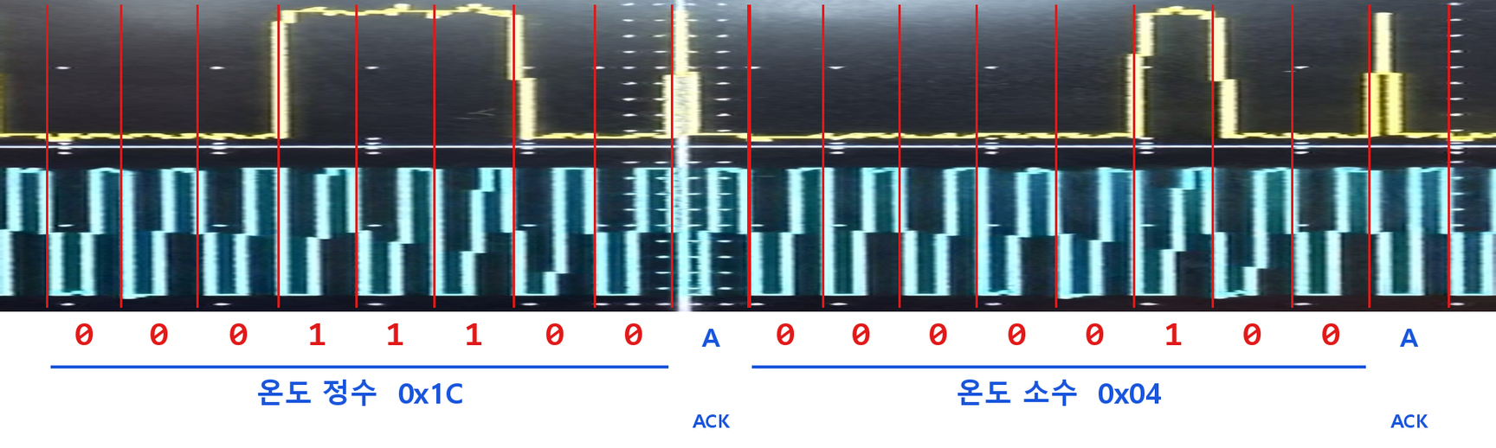
05
21
온도 파형 · Reg 0x03, 0x04
28.4 ℃
온도 정수 0001 1100 = 0x1C = 28 · 온도 소수 0000 0100 = 0x04 = 4
Notes:
온도 두 바이트입니다. 정수 바이트는 0001 1100, 0x1C로 28이고, 소수 바이트는 0000 0100, 0x04로 4입니다. 그래서 온도는 28.4도입니다.
파형에서 SDA가 세 비트 연속 High인 구간이 0x1C의 111 부분이고, 소수 바이트에서는 여섯 번째 비트 하나만 High입니다.
이 값들은 Master가 START를 보낸 순간 Slave가 스냅샷으로 고정한 값이라, 읽는 도중 센서 값이 바뀌어도 바이트끼리 섞이지 않습니다.

Slide 22
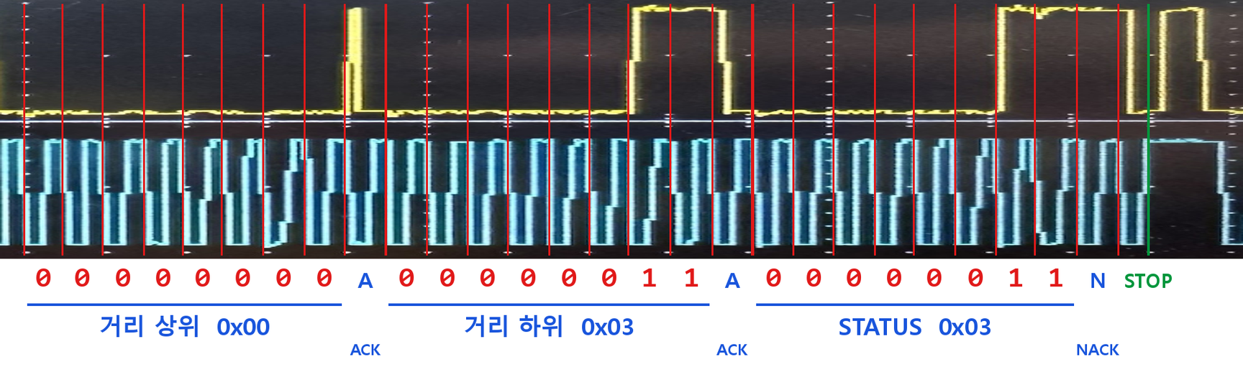
05
22
거리 파형 · Reg 0x05, 0x06
3 cm
거리 0000 0000 0000 0011 = 0x0003 = 3 cm · STATUS 0x03 = DHT11 OK · 초음파 OK
Notes:
거리는 16비트라 상위 바이트와 하위 바이트 두 개로 나눠 보냅니다. 상위 0x00, 하위 0000 0011 = 0x03이라 합치면 0x0003, 즉 3cm입니다.
마지막 바이트는 STATUS 0x03으로, bit0 DHT11 정상, bit1 초음파 정상을 뜻합니다. Master는 이 값을 보고 센서별로 값을 표시할지 정합니다.
STATUS가 마지막 바이트이므로 Master는 9번째 클럭에서 ACK 대신 NACK(SDA High)을 보내고, 이어서 SCL이 High인 동안 SDA를 올려 STOP으로 전송을 끝냅니다.

Slide 23
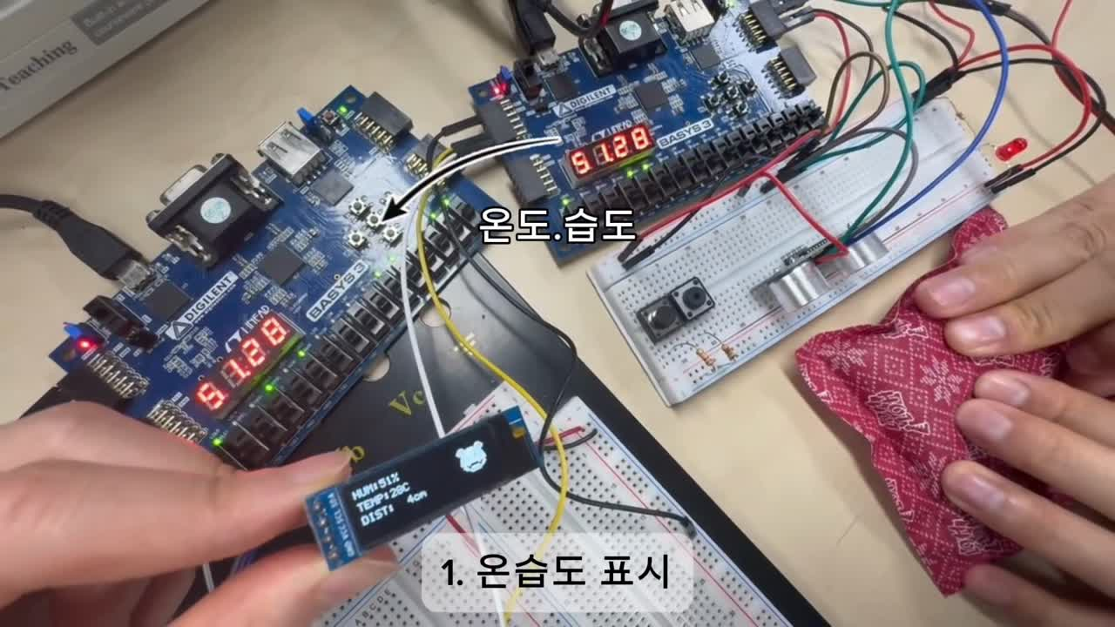
06
23
실물 동작 시연

Slide 24
07
24
레지스터 포인터·데이터 해석 문제
관찰 | 원인 확인 | 수정
45 / 0 / 27 순서 표시 | 1바이트를 값 하나로 취급 | 8바이트 프레임으로 읽기
A5 또는 0 표시 | ID·소수부 / 포인터 위치 혼동 | 매번 0x00 포인터 설정
반복 읽기값 이동 | Slave 포인터 자동 증가 | repeated START 주소 지정 읽기
8바이트 프레임
ID / 습도정수 / 습도소수 / 온도정수 / 온도소수 / 거리H / 거리L / STATUS

Slide 25
07
25
거리 BCD 변환과 타이밍
초기 구현
수정 후
16비트 거리를 조합 나눗셈으로 십진 변환
16클럭 add-3 / shift (double dabble)
−6.687 ns
+0.069 ns
Post-route WNS
최종 빌드 WNS (OLED·폴링 포함, WHS +0.122 ns)

Slide 26
08
26
정리 및 향후 개선
Master·Slave의 역할과 검증 범위 구분
01
Slave
DHT11·HC-SR04 측정, 스냅샷, I2C 응답, 로컬 출력
02
Master
100ms 자동 읽기·btnC, 유효성 검사, BCD, OLED·UART·FND
03
검증
Slave I2C·레지스터 연동 TB / 오실로스코프 실측 (SCL 99.86 kHz, 8바이트 읽기 확인)

